Slide 1
基于180 nm CMOS工艺的
无源内插型TDC ASIC研究
赵俊博、赵雷、秦家军、李嘉铭、李荘
2025-7-17
核探测与核电子学国家重点实验室
中国科学技术大学

Slide 2
目录
背景介绍
基于无源内插结构的TDC ASIC设计
ASIC的性能评估
总结与展望

Slide 3
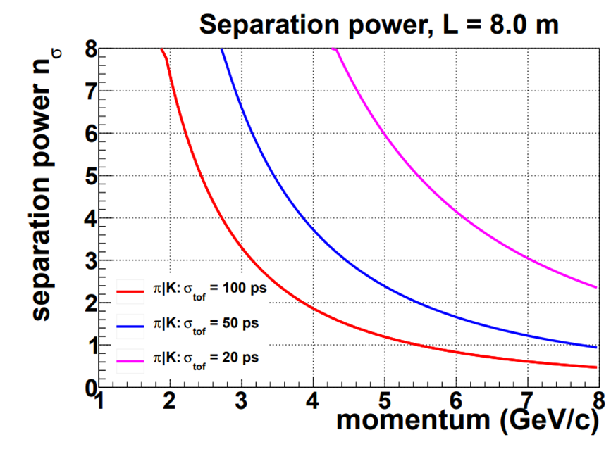
背景介绍——时间测量在核与粒子物理实验中的应用
粒子鉴别方法
  飞行时间测量（Time Of Flight）
  电离测量
  切伦科夫成像
时间分辨率越高，粒子鉴别能力越强
随着高能物理能量的提升，对高精度的时间测量提出需求
根据飞行时间测量粒子质量:
随着能量增加，分辨粒子所需的精度越高
Notes:
在高能物理实验中，粒子鉴别是核心研究目标之一[1]。其中，飞行时间测量作为一种关键的粒子鉴别手段，其基本原理是通过精确测量粒子的动量与速度参数，进而推导出粒子的静止质量。具体而言，粒子的动量可通过磁谱仪测量其在磁场中的运动轨迹进行确定，而速度参数则基于粒子通过特定探测距离所需的时间进行计算。随着粒子能量的上升，对时间测量的精度要求越高
如图为，随着能量增加 ，为了分辨Π介子与k介子所需的时间测量精度越来越高

Slide 4
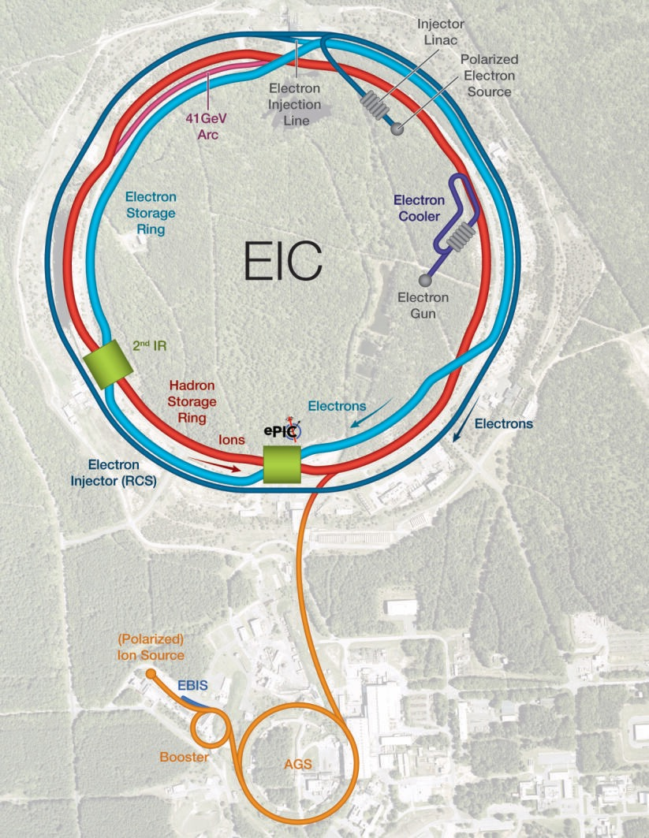
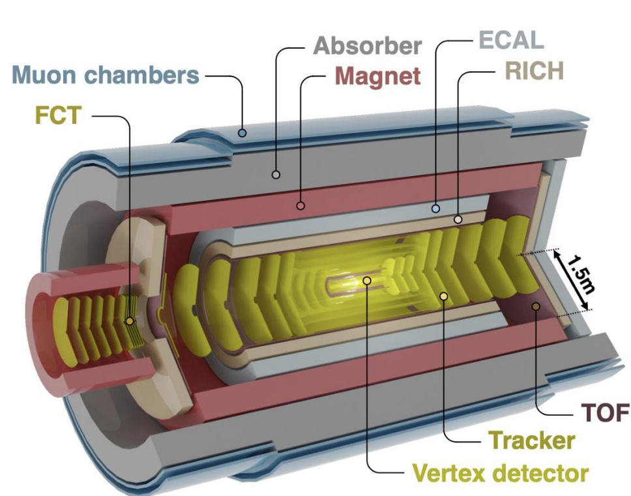
背景介绍——电子学的时间测量精度需求
EIC (Electron Ion Collider)
  美国在建探测器
    精确研究核子/核的三维结构
    帮助解决质子自旋难题
    ...
  TOF时间精度(探测器+电子学)约25 ps
EIC装置
ALICE3(A Large Ion Collider Experiment)
  专门用于大型强子对撞机上的重离子碰撞物理研究
    夸克胶子等离子体热辐射
    底夸克精密测量
    ...
  TOF时间精度约20 ps
ALICE3探测器
Notes:
目前在建的探测器均对时间测量精度提出了较高的要求
如EIC，ALICE3升级等在建的探测器均对TOF时间测量精度提出了较高的要求，25 ps 20 ps

Slide 5
背景介绍——时间测量技术
时间测量技术：
  甄别结合时间-数字转换
基于甄别结合时间-数字转换的时间测量技术路线
时间数字转换器（TDC，Time Digital Converter）为该技术路线的重要组成部分
Notes:
为了达到如此高的时间分辨精度，其中主流的技术路线是，甄别结合时间数字变换，而时间数字转换器即TDC 作为该技术路线的重要组成部分，其性能很大程度上决定了最终的时间测量性能
因此有必要开展高精度TDC的研究

Slide 6
背景介绍——研究目标
  随着粒子鉴别需求的提升和探测器技术的发展，未来最新一代的 TOF 系统需要达到约 20 ps 的时间测量精度
  高集成度，精度好于10 ps的TDC ASIC是现在国内外正在研究的课题
  同时医疗成像，自动驾驶，激光测距等领域都有高精度TDC的应用需求
TDC ASIC研究目标:
  时间精度好于10 ps RMS
  多通道集成
Notes:
随着粒子鉴别需求的提升和探测器技术的发展，最新一代的 TOF 系统需要达到约 20 ps 的时间测量精度，包括探测器和前端电路的噪声，因此对TDC的精度要求更高
高集成度，精度好于10 ps的TDC ASIC是现在国内外正在研究的课题
同时医疗成像，自动驾驶，激光测距等领域都有高精度TDC的应用需求
本设计TDC ASIC的研究目标是
时间精度好于10 ps RMS
多通道集成

Slide 7
目录
背景介绍
基于无源内插结构的TDC ASIC设计
ASIC的性能评估
总结与展望
Notes:
接下来介绍TDC ASIC的设计

Slide 8
常见的TDC ASIC结构
延迟链型TDC
  结构简单
  精度受制于工艺最小延时
延迟链型TDC
游标型TDC
  精度突破工艺最小延时
  随bin size减小，非线性恶化，量化失去单调性
游标型TDC
Notes:
最常见的TDC为延迟链型TDC，其结构简单，但精度受制于工艺最小延时
为了提高TDC的精度，使其突破工艺限定的门延迟时间，游标法是一种常用的方法，其借鉴游标卡尺测量长度的思路，采用两条延迟差微小的延迟链以实现高精度测量，
然而随着bin size的减小，延迟单元的失配却可能导致较大的非线性，甚至导致量化失去单调性，从而严重影响精度。

Slide 9

无源内插基本原理
该结构利用电阻分压的原理，通过无源电阻在一条延迟链上内插实现高精度时间分相的结构。
无源内插结构的优势在于实现较小的bin size的同时可以保证量化的单调性
t_{delay}为延迟单元延时，t_{rise}为上升沿时间，内插级数N需满足
延迟单元的延时值越小，内插级数越小，同时线性度越好
无源内插基本原理示意图
Notes:
为了提高量化的线性度，避免失码 本设计采用的无源内插结构，其原理如图所示，通过电阻分压的原理，将va vb两个时钟波形通过电阻内插，得到Vint1-3的波形，再通过比较器进行过阈甄别，从而得到了内插的波形
为了保证比较器的阈值范围大于0 ，对信号的上升时间和延迟单元的延时提出了如下要求

Slide 10
TDC ASIC 设计——整体结构
TDC整体示意图
采用粗细结合的技术路线
系统时钟产生
  PLL倍频
  片外时钟
系统时钟驱动粗计数器
DLL及无源内插
  延迟链将系统时钟分相
  无源电阻将时钟分相内插
时间量化电路：
  锁存粗计数值和内插时钟状态
  集成8通道
8通道数据汇总，编码
LVDS读出
Notes:
基于无源内插结构，该TDC的整体结构如图 所示。电路主要由PLL、DLL、粗计数器、TDC通道、数字读出和LVDS输入输出接口组成。
其中DLL通过无源电阻内插实现了精细的时钟分相，结合粗细结合的技术路线，实现了高精度与大动态范围。该TDC包含多个通道，共用DLL产生的时钟分相以及粗计数值，有效节省了面积。
每个通道主要包含时间锁存器和移位寄存器，当外部的HIT信号到达时，时间锁存器锁存此时的时钟分相及粗计数状态并通过移位寄存器发送到数字读出。
由数字读出将各个通道的数据汇总、编码 并通过lvds高速串行读出

Slide 11
时钟产生电路设计——PLL设计
Ring VCO型PLL相位噪声积累较大，LC VCO型PLL面积消耗较大。本设计采MDLL(Multiplying DLL)型PLL。周期性将参考时钟引入环路，实现周期性抖动清零效果。代价是引入了固定模式抖动
结构原理简图
MDLL倍频后的绝对抖动分为：固定抖动，随机抖动
  固定抖动：由失配导致，可由校准消除
  随机抖动：由噪声导致
仿真得到MDLL随机抖动约1.3 ps，远小于目标精度10 ps
结构与工作时序图
延迟环路震荡频率在多工艺角下覆盖800M
总抖动 随机抖动
Notes:
VCO型PLL为了保证稳定性，带宽通常低于时钟频率10倍以上，LC型VCO可以达到较低的抖动，但电感面积较大不利于集成，而Ring VCO噪声积累较大，为了降低PLL的抖动，本设计采用MDLL结构的PLL。
其周期性将参考时钟引入环路输出，实现周期性抖动清零，其结构简图如右图所示，对于16倍频的PLL而言，每16个周期选择参考时钟进入环路，其结构与工作时序图如左图所示。通过周期性消除抖动，该结构的绝对抖动较小，但是代价是引入了一个以16为周期的固定模式抖动，仿真结果如右下图所示，该固定抖动由选择电路等结构的失配导致，可以通过校准消除，消除后相应随机抖动基本符合正态分布，抖动约1.3 ps

Slide 12
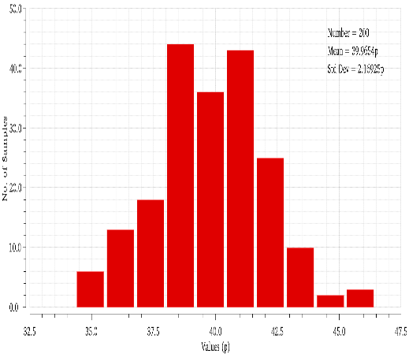
DLL设计——延迟单元
DLL结构：
压控延迟链
鉴相器（BBPD与带死区的PFD联合鉴相）
电荷泵
环路滤波器
为了使内插级数减小，希望延迟单元延时尽量小
· 180 nm工艺下信号上升时间约200 ps，延时 至多100 ps
  · 差分结构——延时50 ps
· DLL将800 MHz时钟25 分相
延迟单元失配2.16 ps，远小于延迟单元延时
DLL基本原理示意图
延迟单元原理图
延迟在多工艺角下覆盖50 ps
仿真延迟单元失配为2.16 ps
Notes:
DLL在一般DLL的基础上使用鉴频鉴相器和BB鉴相器分别驱动大小电荷泵的方法同时实现了较快的锁定速度和较小的锁定偏差
为了满足内插的要求，需要延迟单元延迟较小，因此选择了差分结构
其中的延迟单元使用对称负载，实现了50 ps的延时，失配为2.16 ps，远小于延迟单元的延时

Slide 13
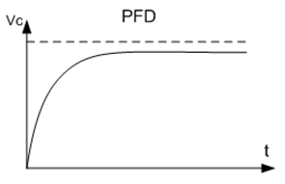
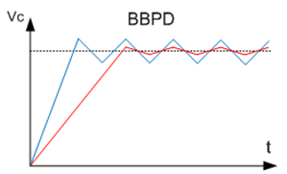
DLL设计——鉴相器与电荷泵
两种主要的鉴相器结构为PFD和BBPD
PFD
  由于电荷泵充放电流失配，DLL首尾不对齐
BBPD
  只能鉴别相位差的符号，控制电压变化速度固定
  为了较小的控制电压锁定纹波，电压变化速度较小，导致较低的锁定速度
带死区的PFD与BBPD联合鉴相结构：
带死区的PFD驱动大电流电荷泵在未锁定时进行工作，加快收敛速度
BBPD驱动小电流电荷泵在锁定时进行工作，锁定时相差基本为0，且控制电压波动较小
解决了收敛速度和控制电压波动之间的权衡问题
PFD与BBPD收敛示意图
联合鉴相结构示意图
Notes:
两种主要的鉴相器结构为鉴频鉴相器PFD和棒棒鉴相器BBPD，两种鉴相器的特性曲线如右图所示，鉴频鉴相器可以鉴别相位差的大小，BB鉴相器只能鉴别相位差的符号
两种结构单独用在DLL中都会有一些缺点，PFD由于电荷泵的失配会导致控制电压的平均相对理想值有一个偏差，从而导致DLL首尾不对齐
而BBPD只能鉴别相位差的符号，每次判别大小后控制电压变化速度固定，稳定时电压会在最终结果附近波动，为了较小的控制电压锁定纹波，电压变化速度较小，导致较低的锁定速度
因此本设计结合了两种鉴相器的优势，在锁定前期使用PFD鉴相并驱动大电流电荷泵，实现较快的锁定速度，在接近锁定时PFD不在工作，通过BBPD驱动小电流电荷泵以实现较小的电压锁定纹波，消除了电荷泵失配导致DLL首尾不对齐的现象

Slide 14
时钟产生电路设计——无源内插设计
采用无源内插结构实现精细的时钟分相
对精度评估以确定内插级数：
  抖动
    σ_{jitter_PLL} < 3 ps
    σ_{jitter_DLL} < 3 ps
    σ_{jitter_other} < 5 ps
  考虑10 ps的精度，内插贡献希望不超过7 ps
  非线性
    σ_{DNL_buffer} < 2 ps
    σ_{DNL_quantification} < 1 ps
    σ_{DNL_interpolation} < 0.2 LSB
  对各级非线性内插进行数值模拟，得到
    内插8级是一个对精度、良率，复杂度较优的折中选择
8级无源内插基本原理示意图
内插电阻的阻值选取
  ·阻值较小时
    ·延时单元驱动压力较大，波形失真
    ·功耗较大
  ·阻值较大时
    ·内插节点寄生电容较大，波形失真
内插电阻阻值通过仿真确定，平均35Ω，保证波形完整及内插线性
内插级数 | 平均精度 （ps） | 精度差于 7 ps的概率
4级 | 5.4 | 8.2 %
8级 | 4.2 | 2.4 %
12级 | 3.7 | 1.2 %
8级内插精度在mismatch下概率分布
内插波形 经过buffer后
Notes:
对无缘内插的设计是本设计的核心，核心需求是满足好于10 ps的精度，首先要确定的是内插级数，主要对TDC整体的抖动和非线性进行考虑，预估测试结果中PLL DLL 的抖动均不超过3 ps，其他因素导致的抖动不超过5 ps，包括电源噪声导致的抖动，封装打线等影响。对内插部分要求精度好于7.5 ps，最好满足7 ps。接下来考虑量化的非线性，量化的非线性的来源为内插导致的非线性与buffer mismatch导致的非线性与后级量化的输入失调时间mismatch导致的非线性， 总的非线性为三者的叠加，对非线性进行数值模拟，得到不同级内插在mismatch下的精度概率分布，其中8级内插是一个在精度、良率，复杂度上较优的选择
确定了内插级数后需要确定电阻阻值，电阻阻值过大过小都会导致波形失真，通过仿真确定一个合适的结果，保证波形完整及内插线性

Slide 15
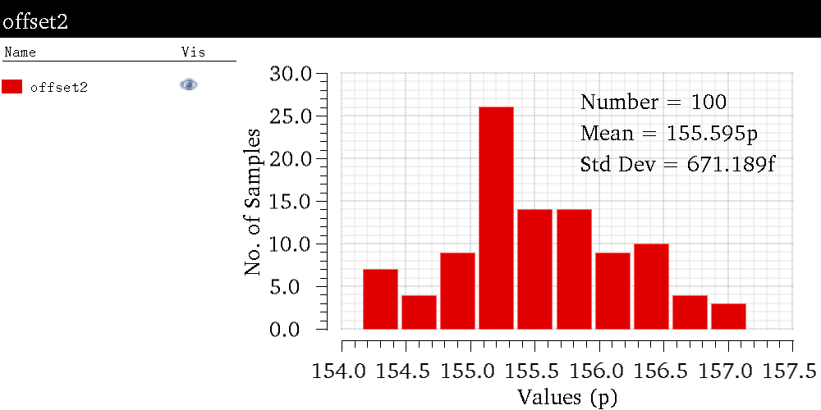
TDC ASIC 设计——时间量化电路设计
  时间锁存由hit触发，hit信号通过buffer树分发到各时间锁存器，减少skew
时间锁存器采用主从结构，边沿触发
  无hit时，大多数晶体管无电流，节约功耗
  mismatch导致输入失调时间，影响TDC的线性度
  适当增加管子尺寸以降低mismatch
移位寄存器：仿真得到相邻时钟skew小于1 ps远小于触发器hold time约-227 ps
时间锁存器：仿真得到输入失调小于1 ps
远小于量化步长
Notes:
时间量化电路，在hit信号到达，锁存200个内插时钟及粗计数器的值
主要包括一个buffer树，时间锁存器和移位寄存器， 时间锁存由hit触发，hit信号通过buffer树分发，减少skew
时间锁存器采用主从结构，降低功耗 同时适当增加管子尺寸以降低mismatch导致的输入失调时间
移位寄存器为简单的的D触发器结构，仿真表明满足时序要求

Slide 16
TDC ASIC 设计——粗计数器设计
为减轻亚稳态，采用格雷码计数
格雷码计数在亚稳态下会导致粗计数差1，采用奇偶位计数器消除
奇偶位计数器为正常格雷码计数器加一个下降沿触发的奇偶位
相对于双边沿计数器节约资源
粗计数亚稳态区间
 | 细计数 | 奇偶性是否相同 | 粗计数 修正
正常 | T1 | 相同 | 0
正常 | T2 | 不同 | 0
亚稳态 | T1 | 不同 | -1
亚稳态 | T2 | 相同 | +1
粗计数出现亚稳态
根据细计数对粗计数修正
Notes:
锁存粗计数器时存在亚稳态问题，可以通过常见的双边沿格雷码计数器解决，本设计的格雷码计数器附加一个带下降沿触发的奇偶位，通过细计数与奇偶位的结果判别粗计数的值是否正确
并加以修正，相比双边沿计数器节约了接口数量

Slide 17
TDC ASIC 设计——数字读出电路设计
对8个通道的数据读出
要求：
  读出速度较高
  消耗接口较少
方案：通过数字部分对8个通道数据汇总，编码，并通过一个LVDS高速接口输出
轮询各通道采集量化结果
  单次量化结果共216位
  8b10b编码后共270位
串行读出时钟频率400 MHz，受读出限制，事例率约1.5 MHz
数字读出电路整体结构框图
Notes:
对TDC的数字读出，希望读出速度较快且消耗接口较少，
方案是 数字读出对多通道汇总数据经过8b10b编码后，通过lvds高速串行读出
读出接口速度400 MHz，事例率1.5 M

Slide 18
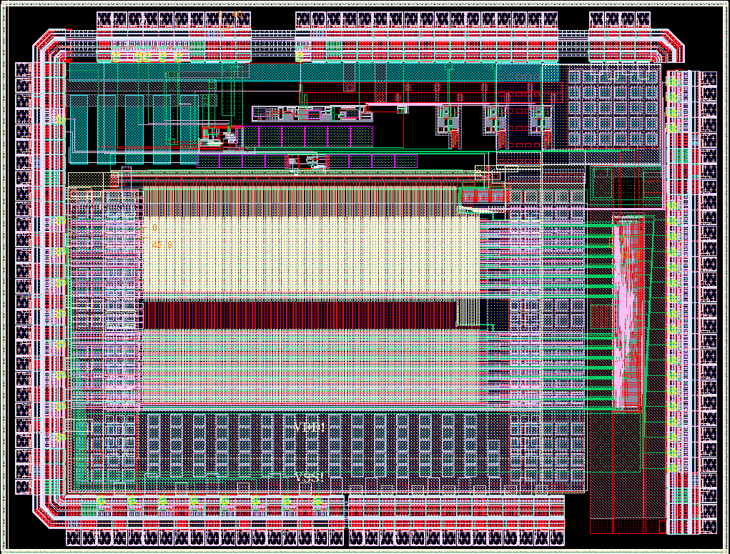
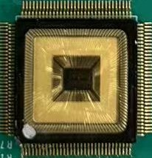
芯片整体版图及其封装
时钟产生
时间量化
数字读出
带封装芯片
芯片整体版图：3240 μm × 2500 μm
Notes:
如图是是芯片整体版图和封装照片

Slide 19
目录
背景介绍
基于无源内插结构的TDC ASIC设计
ASIC的性能评估
总结与展望

Slide 20
ASIC的性能评估——测试系统的搭建
ASIC测试系统示意图
81160A信号源两通道之间的抖动约1.6 ps，远低于TDC目标精度，故采用两通道信号作为TDC的待测信号
信号源：产生待测信号
ASIC测试模块：对TDC进行供电及配置
数字传输模块：完成数据接收及向PC端传输
PC：对测试结果进行采集及数据处理
ASIC测试现场图
Notes:
ASIC的测试平台如下，TDC测试信号源的两通道间的时间差，测试结果通过FPGA完成数据接收传输至PC端，进行数据分析处理，考虑81160A信号源两通道间抖动较小，故不必使用功分

Slide 21
ASIC的性能评估——MDLL型PLL抖动测试
抖动
总抖动 | 4.5 ps
随机抖动 | 2.6 ps
固定模式抖动 | 3.8 ps
示波器测量得到的抖动大小
校准消除
粗计数低4位非线性曲线
粗计数非线性校准公式
Notes:
测试结果表明MDLL型PLL存在固定模式抖动，通过校准消除后，对精度影响的随机抖动为2.6 ps，满足我们的预期

Slide 22
ASIC的性能评估——非线性测试
基于码密度法：
TDC DNL/INL曲线
无失码，无源内插结构很好地保证了量化的单调性
bin size=6.25 ps
DNL和INL好于3 LSB和35 LSB
Notes:
基于码密度法测试TDC的非线性程度，虽然有buffer，时间锁存器的mismatch的存在，无源内插结构的优势仍然使得TDC无失码，线性度仍需进一步提升

Slide 23
ASIC的性能评估——时间精度测试
基于线延迟法：
8个通道全量程量化精度均好于7 ps RMS
Notes:
对8个通道基于线延迟法进行时间精度的测试，8个通道在全量程范围内精度均好于7 ps

Slide 24
ASIC的性能评估——动态范围测试
TDC量程达5 μs
TDC时间转换曲线
Notes:
TDC时间转换曲线如图，量程达到5 us

Slide 25
目录
背景介绍
基于无源内插结构的TDC ASIC设计
ASIC的性能评估
总结与展望

Slide 26
总结
1、本TDC基于无源内插结构及粗细结合的时间测量方法，实现了较小的量化步长和较大的动态范围。通过数字IC设计方法集成了数据读出功能，形成了完整的多通道集成原型芯片设计。
2、展开了延迟单元及其内插结构的性能研究，实现了精细，均匀的时间内插。
3、基于测试方法及测试系统完成了TDC性能评估。
TDC时间精度好于7 ps RMS，动态范围超过5 μs，集成8通道，达到设计目标。

Slide 27
谢谢

Slide 28
背景介绍——TDC在物理实验中的应用
ALICE实验
  研究核子碰撞
  NINO芯片进行放大甄别
  HPTDC芯片进行时间数字化
  TDC精度约20 ps
ALICE实验
CBM实验
  研究核子碰撞
  PADI芯片进行放大甄别
  GET4芯片进行时间数字化
  TDC精度约24 ps
CBM实验
Notes:
口述其他应用

